Slide 1
MODULARIZACE VÝUKY EVOLUČNÍ A EKOLOGICKÉ BIOLOGIE
CZ.1.07/2.2.00/15.0204
FYLOGENEZE A DIVERZITA
HUB A PODOBNÝCH ORGANISMŮ (část přednášky Fylogeneze a diverzita řas a hub)
• SAR - Straminipila: Peronosporomycota / Labyrinthulomycota / Hyphochytriomyc.
• Rhizaria: Plasmodiophorida • Excavata: Acrasida • Amoebozoa: Mycetozoa
• Opisthokonta - Fungi: Microsporidiomycota / Chytridiomycota / Blastocladiomycota
/ skupina Zygomycota - Mucoromycota, Zoopagomycota, Glomeromycota
/ Dikarya - Ascomycota: Taphrinomycotina, Saccharomycotina, Pezizomycotina
- pomocné skupiny Deuteromycota a Lichenes
- Basidiomycota: Pucciniomycotina, Ustilaginomycotina, Agaricomycotina

Slide 2
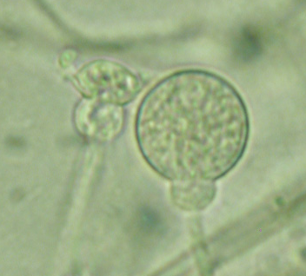
Skupina oddělení: ZYGOMYCOTA – HOUBY SPÁJIVÉ
• mnohojaderné cenocytické hyfy, přehrádky většinou oddělují jen rozmnožovací struktury (neplatí absolutně) – u vývojově odvozených skupin již dochází k tvorbě přehrádek, ale zůstávají i vícejaderné úseky (obdoba sifonokladální stélky) – základní složkou bun. stěn je chitin, doprovázený chitosanem, příp. jinými cukry
• nepohlavní rozmnožování: ve sporangiích se tvoří sporangiospory, v hyfách se tvoří tlustostěnné chlamydospory – tvorba sporangiospor: na myceliu se vytvoří svazky sporangioforů => vrcholové části zduří => vytvoří se sporangium (obvykle kulovité) => sem se přesune část cytoplazmy s jádry => z centrální části vznikne tzv. kolumela (střední sloupek, přetrvávající i po rozpadu sporangia), cytoplazma v periferní části se rozdělí => části se obalí stěnou => spory – část sporangioforu pod sporangiem je u některých druhů
rozšířena v tzv. apofýzu – u původních typů mnohosporová sporangia, vývojová
tendence vede k jednosporovým (podobně jako u odd.
Peronosporomycota jsou tu dvě stěny – stěna sporangia a stěna spory – rozdíl oproti konidii)
kolumela
apofýza
Gongronella butleri
http://zygomycetes.org/index.php?id=90

Slide 3
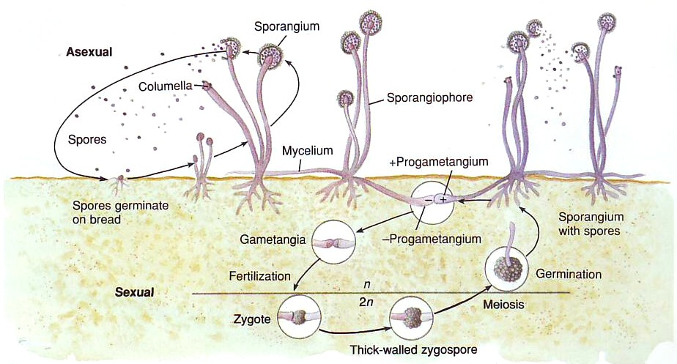
• pohlavní rozmnožování
– izo- (vzácněji anizo-)
gametangiogamie (též
označení "zygogamie"),
splývání gametangií • homothalické druhy
– kopulace gametangií
i ze stejného mycelia,
• heterothalické druhy
– musí být z různých
mycelií (+ a –) • průběh pohl. procesu: výběžky z mycelií jsou chemotakticky přitahovány => kontakt, tvoří se na nich progametangia => jejich oddělení přehrádkou => mnohojaderná gametangia => splynutí, plazmogamie a karyogamie => zygota => vytvoří se zygosporangium, obsahující 1 tlustostěnnou zygosporu - odpočívající stadium => po období klidu klíčí hyfou • gametangia a následně zygospory jsou neseny rozšířenými konci hyf - suspenzory • u některých zástupců na suspenzorech vyrůstají hyfy, které obalují zygosporu (u některých až úplně) – předzvěst tvorby plodnice u vývojově pokročilejších pododdělení (připomínají primitivní kleistothecium u vřeckatých hub) • k meiozi dochází při zrání nebo klíčení zygospory, živ. cyklus je haplobiotický
Zdroj: R. Moore, W. D. Clark, K. R. Stern & D. Vodopich: Botany. Wm. C. Brown Publ., 1995.

Slide 4
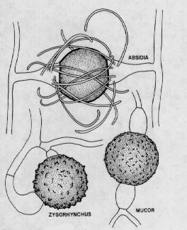
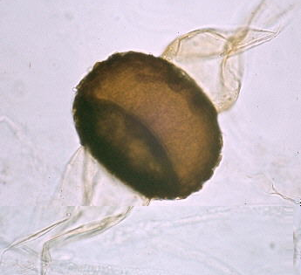
• výskyt, ekologie: saprofyté půdní, koprofilní aj., některé skupiny zahrnují parazity rostlin, hub i živočichů řada druhů využívána v biotechnologii pro produkci různých látek
Zygospory rodů řádu Mucorales
Oddělení: MUCOROMYCOTA
řád Mucorales
– u většiny druhů málo přehrádkované mycelium – u někt. druhů se v tekutých médiích vytvoří přehrádky nebo mycelium rozpadne na buňky => tzv. dimorfismus (různý charakter stélky v různých podmínkách) – sporangia mnohosporová (až 1000 spor), u odvozenějších typů méně spor ve sporangiu (až jedna => nesprávně označováno za "konidii") – kromě pohlavně vzniklých zygospor tvoří některé druhy též partenogeneticky tzv. azygospory – většinou saprofyté na půdě, trusu, potravinách – Mucor, Rhizopus (kropidlovec), Zygorhynchus, Pilobolus (měchomršť – pod sporangiem má vak, v němž se hromadí voda => zvětšující se tlak nakonec odmrští celé sporangium), některé druhy i parazitické – využití: fermentace cukrů a bílkovin, výroba různých organických kyselin
Pododdělení: MUCOROMYCOTINA
http://www.med.ncku.edu.tw/HsuML/mycology/圖片/Zygospores_of_Mucorales_drawing.jpg
http://www.dipbot.unict.it
/sistematica_es/Mucor.html
Mucor sp.,
zygospora se suspenzory

Slide 5
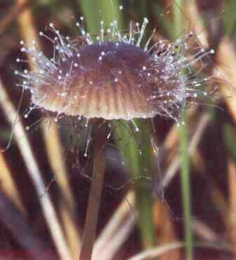
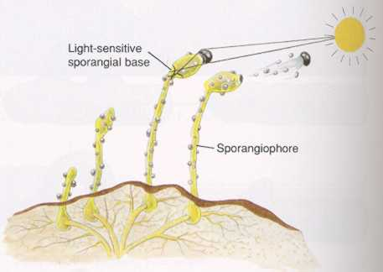
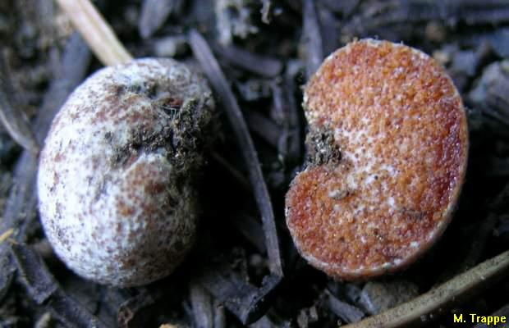
Vlevo: Houbáš, Spinellus fusiger – parazit na helmovce
Foto Mirek Junek,
http://www.idsystem.cz/mushrooms/fotoframe.htm
Vpravo: Měchomršť, Pilobolus sp. – koprofilní druh, natáčí a vystřeluje sporangia ke světlu
Zdroj: R. Moore, W. D. Clark, K. R. Stern & D. Vodopich: Botany. - Wm. C. Brown Publ., 1995.
Endogone lactiflua, sporokarp
Foto M. Trappe, http://www.natruffling.org/enla.htm
řád Endogonales
– podzemní druhy, starší mycelia přehrádkovaná – vytvářejí nestejně velká gametangia =>
zygospory se tvoří na tzv. epigoniu - výrůstku
většího gametangia => jsou hustě obaleny hyfami
=> vzniká útvar označovaný jako sporokarp – jediný rod Endogone, uvažovaný svého času jako možný vývojový předchůdce vřeckatých hub pro odvozené znaky: přehrádky v myceliu, tvorbu sporokarpů, oddálení plazmogamie a karyogamie (plazmogamie předchází karyogamii, ale nelze ještě hovořit o skutečné dikaryofázi, jen párování jader v mladé zygospoře)
řád Mortierellales – půdní saprofyté bez kolumely ve sporangiu

Slide 6
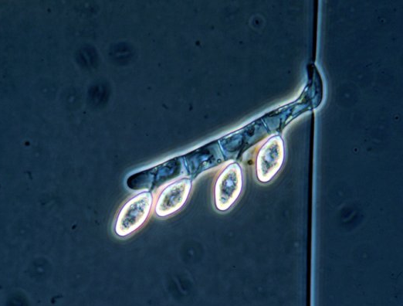
Oddělení: ZOOPAGOMYCOTA Pododdělení: ZOOPAGOMYCOTINA
řád Zoopagales – obligátní parazité hub, prvoků a živočichů
Pododdělení: KICKXELLOMYCOTINA
řád Dimargaritales – taktéž parazité, pro změnu na Mucorales
řád Kickxellales – většinou půdní nebo koprofilní saprofyté, jejich sporangia se tvoří na specializovaných větvích zvaných sporokladia
řád Harpellales - přehrádkované mycelium, pozorován pohlavní proces a tvorba zygospor; žijí v larvách sladkovodního hmyzu, podobné znaky s Kickxellales
řád Asellariales - přehrádkované mycelium, pohl. proces pozorován, zygospory neznámy; rozmnožují se arthrosporami, žijí na korýších nebo chvostoskocích
poslední dva řády mají společnou ekologii
– žijí v zažívacím traktu členovců –
a byly dříve řazeny do samostatné třídy Trichomycetes
– jejich mycelium je pouze přichyceno na stěnách,
neproniká do buněk; pravděpodobně jsou komenzálové
(přiživují se na potravě živočichů) – na bázi reduk. mycelia je speciální přichycovací aparát – složení bun. stěny různé u různých skupin – chitin, glukosamin, galaktosamin – nepohlavní rozmnožování: sporangiospory, arthrospory (rozpad vláken), u řádu Harpellales trichospory – jednosporová sporangia s přívěsky (spojeny se stěnou sporangia), po dozrání vystřelována
mycelium s trichosporami
Stachvlina
pedifer
http://www.bsu.edu/classes/ruch/msa/litchwart.html

Slide 7
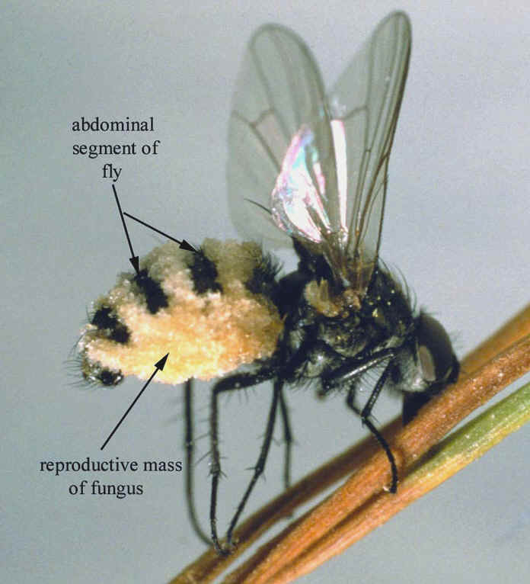
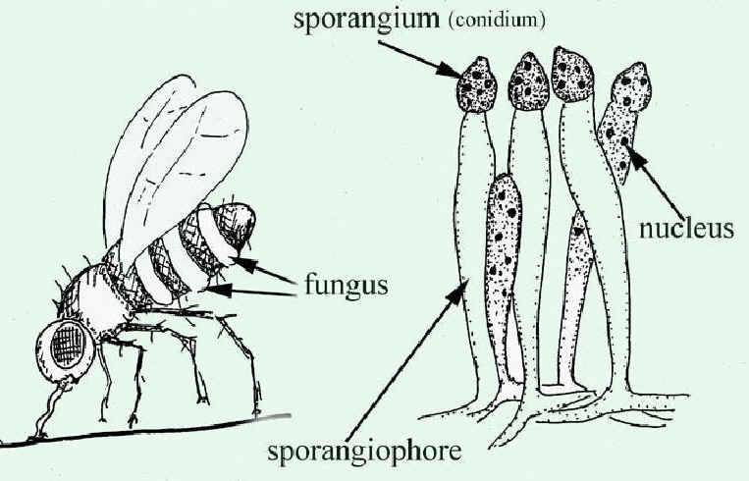
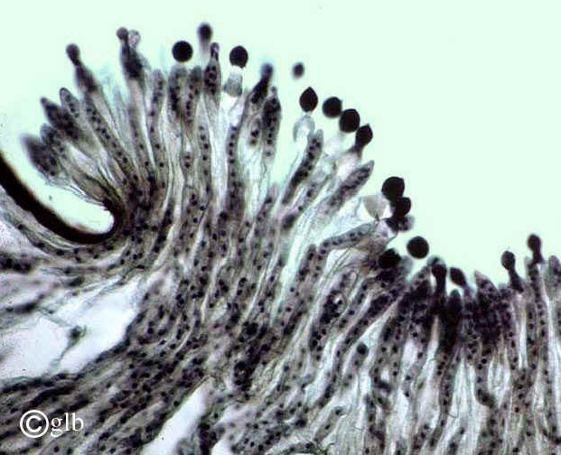
Pododdělení: ENTOMOPHTHOROMYCOTINA
řád Entomophthorales
– mycelium v dospělosti přehrádkované, u řady zástupců se rozpadá na tzv. hyfová tělíska (mohou spolu i somatogamicky kopulovat) – sporangia monosporická, odmršťovaná pod tlakem – fakultativní či obligátní parazité rostlin, hub nebo živočichů (i lidí), především hmyzu
http://botit.botany.wisc.edu/toms_fungi/mar2000.html
Entomophthora muscae – původce mušího moru (sporangium vyklíčí na povrchu těla mouchy ve vlákno => vroste dovnitř => rozroste se a rozpadne na hyfová tělíska; moucha uhyne => na povrch těla vyrostou sporangiofory => vytvoří se a jsou odmrštěna sporangia)
Masa sporangií na povrchu těla mouchy, nahoře sporulace
http://www.uoguelph.ca/~gbarron/MISCELLANEOUS/entomoph.htm
řád Basidiobolales – saprofyté (Basidiobolus na trusu žab), asi příbuzní chytridií

Slide 8
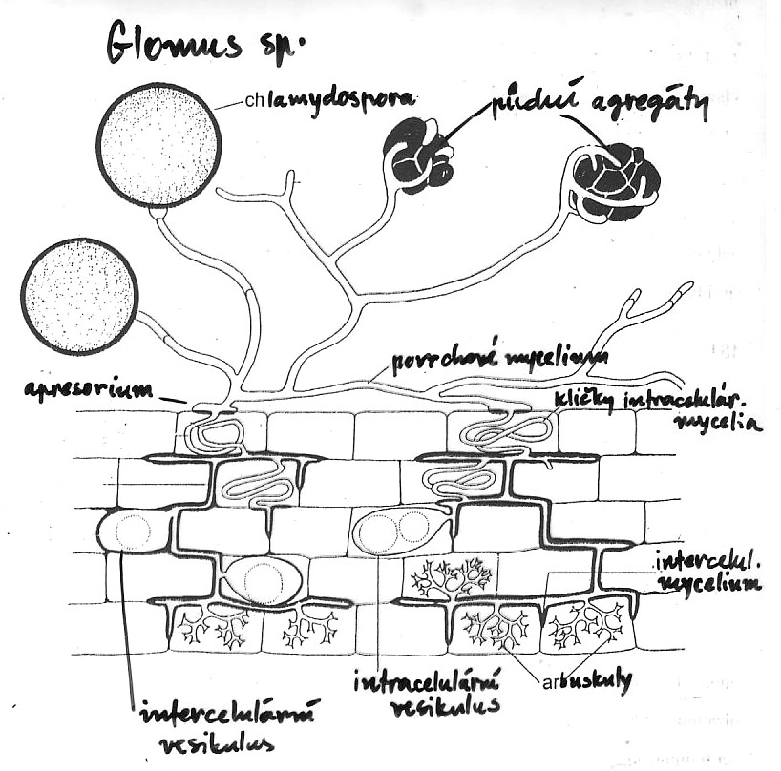
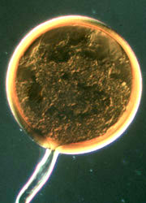
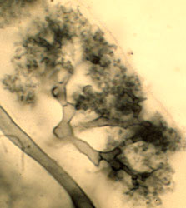
Oddělení: GLOMEROMYCOTA
Třída: GLOMEROMYCETES
• recentně až na úrovni samostatného
oddělení jsou hodnoceny houby
z dřívějšího řádu Glomerales
arbuskulus,
chlamydospora
• vegetativní stélka je cenocytická, většinou se netvoří sporangia,
ale chlamydospory
• tyto houby vytvářejí s velkým počtem druhů cévnatých rostlin arbuskulární mykorhizu
http://tolweb.org/Glomeromycota
(dříve vezikulo-arbuskulární = VAM; má ji asi 80 % cévnatých rostlin): mycelium proniká do rostlinných buněk a vytváří tam větvené keříčkovité útvary - arbuskuly (někdy též zásobní měchýřky - vezikuly) => výměna látek pomáhá růstu a výživě hostitele (Glomus aj.)
• specifickou ekologii má druh Geosiphon pyriforme, který má ve své stélce symbiotické endocyanely – je považován za jediný lichenizovaný druh, jehož mykobiontem je jiná houba než vřeckatá nebo stopkovýtrusná

